Slide 1

02
Container, Docker, K8s의 이해
01. Container 소개
02. Docker 기술 소개
03. K8s 기술 소개

Slide 2

01. Container 소개

Slide 3
Container 정의 및 소개
02. Container, Docker, K8s의 이해 > 01. Container 소개
01
“
Container
컨테이너란
컨테이너
프로그램이 작동하기 위한 최소한의 요소들을 묶어 패키징 한 OS이며 독립적인 배포와 실행을 가능하게 하는 일종의 가상머신

Slide 4

LXC 정의 및 소개
02. Container, Docker, K8s의 이해 > 01. Container 소개
02
“
Linux Container
리눅스 컨테이너란
LXC
LXC(Linux Containers)는 단일 컨트롤 호스트 상에서 여러 개의 고립된 리눅스 시스템(컨테이너)들을 실행하기 위한 운영 시스템 레벨 가상화 방법

Slide 5
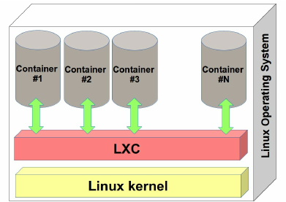

LXC 정의 및 소개
02. Container, Docker, K8s의 이해 > 01. Container 소개
02
출처: Grep Haxs
LXC 기술
정의
컨테이너를 관리하는 도구들의 모음
리눅스 커널에서 컨테이너에 관한 기능들을 접근하기 위한 사용자 인터페이스
특징
운영체제 수준의 가상화
빠른 실행 속도와 효율성
높은 이식성
Linux Kernel
Namespaces
Cgroups
SELinux

Slide 6
LXC 정의 및 소개
02. Container, Docker, K8s의 이해 > 01. Container 소개
02
Linux Container
Kernel
리눅스 커널에서 컨테이너를 실행 시키는데 중요한 기능을 하는 컴포넌트
Cgroups
컨테이너에 필요한 자원(CPU, 메모리, 블록I/O, 네트워크 등)을 할당
생성된 컨테이너를 다른 컨테이너와 격리 시키는 역할
Namespaces
커널 수준의 보안을 제공하여 커널을 보호하는 역할
SELinux

Slide 7
02. Docker 기술 소개

Slide 8
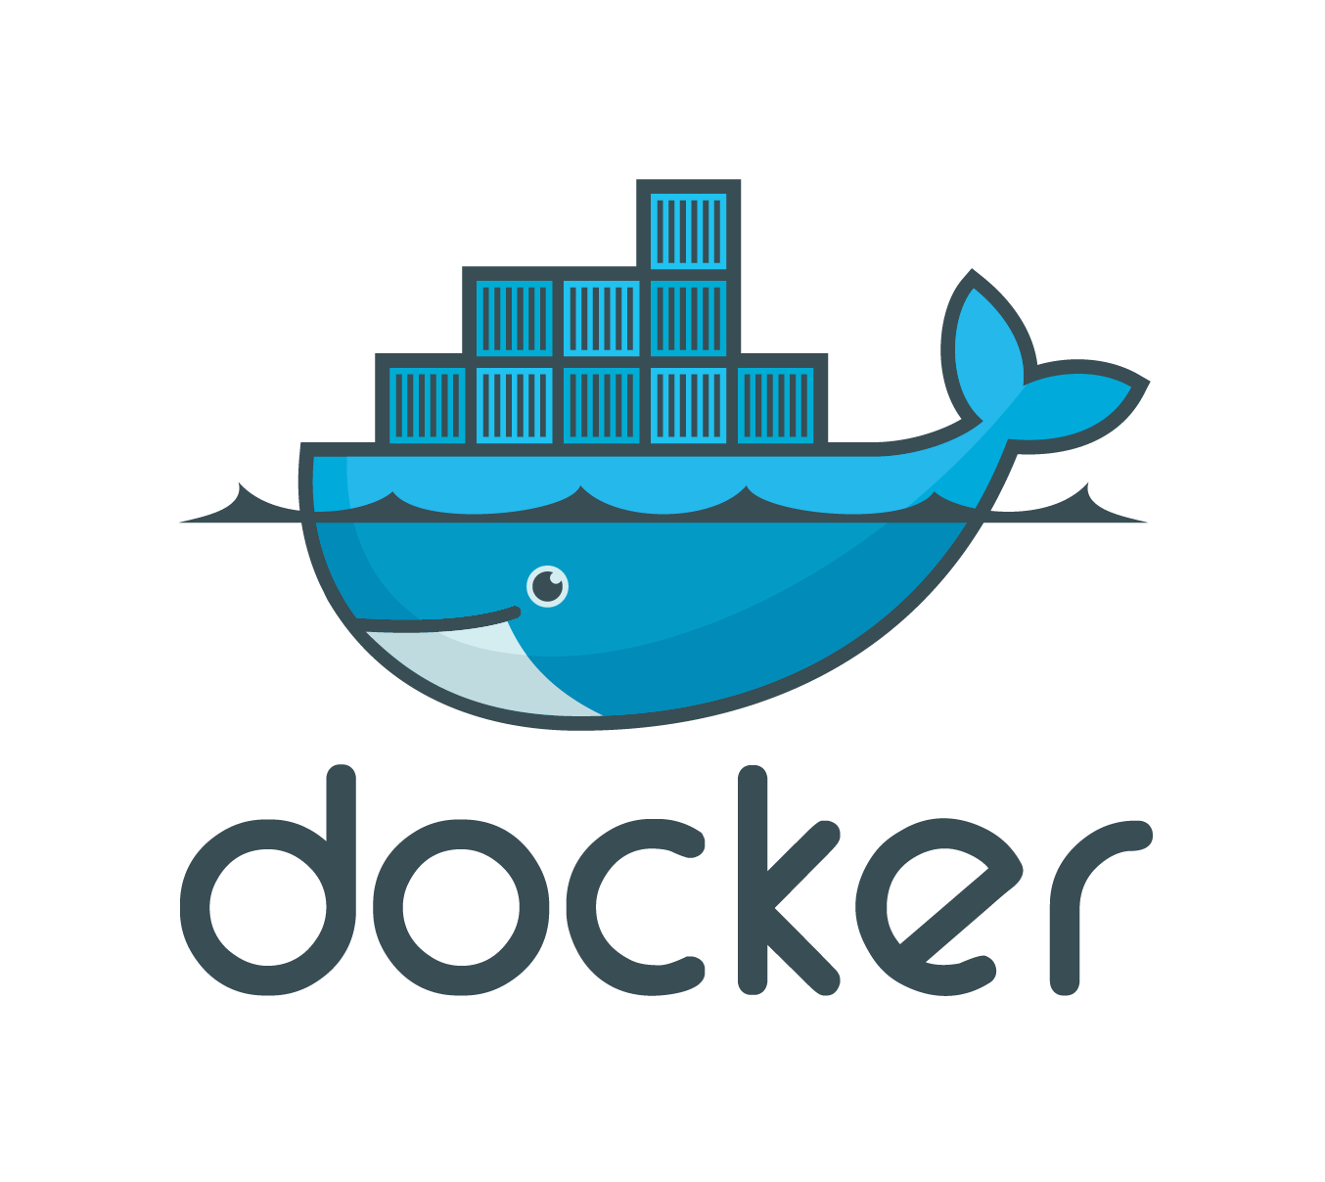
Docker 정의 및 소개
02. Container, Docker, K8s의 이해 > 02. Docker 기술 소개
01
“
Docker
도커란
도커
애플리케이션과 실행환경을 포함한 컨테이너를 관리 및 운영하는 오픈 소스 가상화 플랫폼

Slide 9
Docker 정의 및 소개
02. Container, Docker, K8s의 이해 > 02. Docker 기술 소개
01
Docker
도커 특징
빠른 실행 속도
손 쉬운 배포
가벼운 용량
애플리케이션의 독립성
높은 보안성 보장
낮은 오버헤드
이미지 생성 및 공유

Slide 10
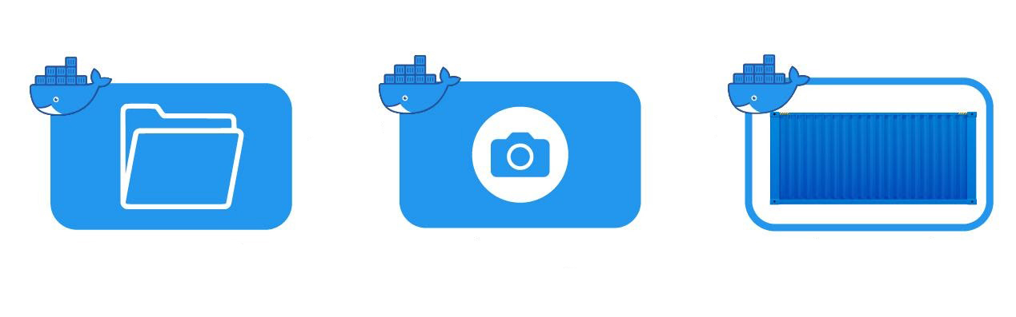
Dockerfile 정의
02. Container, Docker, K8s의 이해 > 02. Docker 기술 소개
02
출처: JFrog
Dockerfile
도커 파일
Build
Run
Dockerfile
Docker Image
Docker Container
Dockerfile 도커 파일은 도커 이미지를 생성하기 위한 설정 파일이며 다양한 도커 파일 명령어를 사용하여 작성

Slide 11
Docker Image 정의
02. Container, Docker, K8s의 이해 > 02. Docker 기술 소개
03
출처: JFrog
Docker Image
도커 이미지
Build
Run
Dockerfile
Docker Image
Docker Container
Docker Image 도커 이미지는 컨테이너 실행에 필요한 파일과 설정 값 등을 포함하고 있으며 도커 파일을 Build하여 생성

Slide 12
Docker Container 정의
02. Container, Docker, K8s의 이해 > 02. Docker 기술 소개
04
출처: JFrog
Docker Container
도커 컨테이너
Build
Run
Dockerfile
Docker Image
Docker Container
Docker Container 도커 컨테이너는 격리된 공간에서 애플리케이션을 동작시킨 상태이며 도커 이미지를 Run하여 도커 컨테이너를 실행

Slide 13
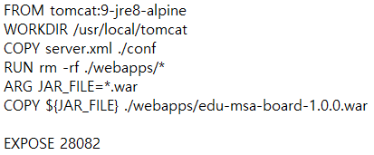
Dockerfile 작성 방법 소개
02. Container, Docker, K8s의 이해 > 02. Docker 기술 소개
05
Dockerfile 작성
도커 파일 예시 (1/3)
FROM 컨테이너 기반이 되는 베이스 이미지
WORKDIR 명령을 실행할 작업 디렉토리 설정
COPY 컨테이너 빌드 시 컨테이너로 파일 복사

Slide 14
Dockerfile 작성 방법 소개
02. Container, Docker, K8s의 이해 > 02. Docker 기술 소개
05
Dockerfile 작성
도커 파일 예시 (2/3)
RUN 베이스 이미지에서 실행할 명령
ARG 파일에 사용할 변수 값 설정
EXPOSE 외부에 노출시킬 포트 번호

Slide 15
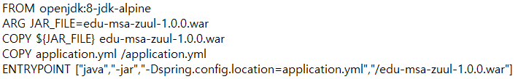
Dockerfile 작성 방법 소개
02. Container, Docker, K8s의 이해 > 02. Docker 기술 소개
05
Dockerfile 작성
도커 파일 예시 (3/3)
ENTRYPOINT 컨테이너 실행 시 수행되는 명령어를 지정(프로파일 값 변경)

Slide 16

LXC와 Docker 비교
02. Container, Docker, K8s의 이해 > 02. Docker 기술 소개
06
LXC VS Docker
VS
LXC
Docker
컨테이너가 여러 프로세스 실행
컨테이너가 단일 프로세스 실행

Slide 17
LXC와 Docker 비교
02. Container, Docker, K8s의 이해 > 02. Docker 기술 소개
06
LXC와 Docker 비교
LXC
도커
컨테이너 하나가 단일 프로세스 실행
하나의 컨테이너에 하나의 애플리케이션만 실행
하나의 애플리케이션만 실행시키기 때문에 가볍고 실행 속도가 빠름
시스템에 대한 부담이 적음
컨테이너의 이식성이 뛰어남
컨테이너 하나가 여러 프로세스 실행
하나의 컨테이너에 다양한 애플리케이션을 실행
다중 프로세스를 관리하는 init 프로세스를 추가하여 여러 프로세스를 실행 할 수 있음

Slide 18
03. K8s 기술 소개

Slide 19
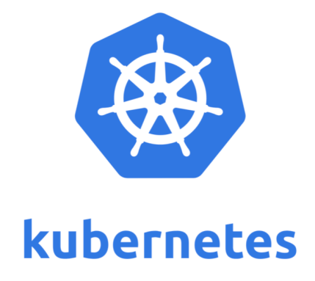
Kubernetes 정의 및 소개
02. Container, Docker, K8s의 이해 > 03. K8s 기술 소개
01
“
Kubernetes
쿠버네티스란
쿠버네티스
컨테이너를 효율적으로 배포하고 지속해서 컨테이너 상태를 확인 및 관리하는 컨테이너 오케스트레이션 시스템

Slide 20
Kubernetes 정의 및 소개
02. Container, Docker, K8s의 이해 > 03. K8s 기술 소개
01
Kubernetes
쿠버네티스 특징
신속한 배포
선언적 API
유연성과 확장성
고가용성과 성능 관리
어디서나 실행 가능
다양한 환경에서 사용 가능
애플리케이션 배포의 단순화
지속적인 상태 확인과 셀프힐링
오토스케일링

Slide 21
Kubernetes Cluster 구성 소개
02. Container, Docker, K8s의 이해 > 03. K8s 기술 소개
02
Kubernetes Cluster 구성
클러스터 구성
Cluster
Cluster 클러스터는 컨테이너화된 애플리케이션을 실행하기 위한 일련의 노드 머신의 집합
Master 마스터 노드는 클러스터 전체를 컨트롤하며 내부에 있는 모든 노드를 관리하는 가상 머신
Worker 마스터에 의해 명령을 받고 실제 컨테이너들이 생성되고 일을 하는 가상 머신
Master
Worker
worker
worker

Slide 22

Kubernetes Cluster 구성 소개
02. Container, Docker, K8s의 이해 > 03. K8s 기술 소개
02
Kubernetes Cluster 구성
kubectl
Cluster
Master
cloud-controller-manager
Cloud
kube-api-server
kube-controller-manager
Worker
Worker
Worker
kubelet
kubelet
kubelet
etcd
kube-scheduler
kube-proxy
kube-proxy
kube-proxy

Slide 23
Kubernetes Cluster 구성 소개
02. Container, Docker, K8s의 이해 > 03. K8s 기술 소개
02
Kubernetes Cluster 구성
Cluster
kube-api-server 쿠버네티스의 모든 통신은 kube-api-server를 통해 통신
kube-controller-manager 파드들을 관리하는 각각의 컨트롤러를 제어하는 역할
kube-scheduler 리소스를 자원 할당이 가능한 노드에 할당하는 역할
etcd 클러스터 내의 모든 세부적인 데이터를 저장하는 키-값 저장소
kubectl
Master
cloud-controller-manager
Cloud
kube-api-server
kube-controller-manager
Worker
kubelet
etcd
kube-scheduler
kube-proxy

Slide 24
Kubernetes Cluster 구성 소개
02. Container, Docker, K8s의 이해 > 03. K8s 기술 소개
02
Kubernetes Cluster 구성
Cluster
cloud-controll-manager 컨트롤러들을 클라우드 서비스와 연결하여 관리하는 역할
kubelet 모든 노드에서 실행되며 컨테이너 실행 및 지속적인 헬스체크를 통해 마스터의 kube-api-server와 통신을 하는 에이전트
kube-proxy 클러스터 내부의 가상 네트워크를 설정하여 관리 하는 역할
kubectl
Master
cloud-controller-manager
Cloud
kube-api-server
kube-controller-manager
Worker
kubelet
etcd
kube-scheduler
kube-proxy

Slide 25
Kubernetes Resource 소개
02. Container, Docker, K8s의 이해 > 03. K8s 기술 소개
03
Resource 소개
Namespace
Namespace 동일한 물리 클러스터 하나를 여러 개의 논리적인 단위로 나누는 리소스
Deployment 레플리카셋을 관리하면서 실행시켜야 할 파드의 배포 및 관리를 하는 리소스
ReplicaSet 파드의 개수를 유지하고 관리하는 리소스
Pod 실제로 컨테이너가 파드에서 실행되며 컨테이너를 돌리는 최소한의 단위
Deployment
ReplicaSet
Pod
Pod
Container
Container
Volume
Service
Service

Slide 26
Kubernetes Resource 소개
02. Container, Docker, K8s의 이해 > 03. K8s 기술 소개
03
Resource 소개
Namespace
Service 클러스터 외부에서 클러스터 내부 파드에 접근 할 수 있도록 IP를 제공하는 리소스
Volume 파드의 일부분으로 동일한 파드 내의 컨테이너끼리는 볼륨 공유가 가능하며 컨테이너의 데이터를 보관하여 유지시키는 역할
Deployment
ReplicaSet
Pod
Pod
Container
Container
Volume
Service
Service

Slide 27
Kubernetes Resource 소개
02. Container, Docker, K8s의 이해 > 03. K8s 기술 소개
03
Namespace 소개
Master
Worker1
Worker2
Worker3
Namespace(dev1)
Namespace(dev2)
Namespace(dev3)
네임스페이스는 물리적인 마스터, 워커 머신을 논리적인 단위로 분리한 리소스이며 각 사용자는 권한이 부여된 네임스페이스만 접근 가능 예) dev1 네임스페이스에 대한 권한을 받은 사용자는 dev1만 접근 가능

Slide 28

Kubernetes Resource 소개
02. Container, Docker, K8s의 이해 > 03. K8s 기술 소개
03
Resource 소개
리소스 소개
Container
Pod
ReplicaSet
Deployment

Slide 29
Kubernetes Resource 소개
02. Container, Docker, K8s의 이해 > 03. K8s 기술 소개
03
Deployment 소개
디플로이먼트 특징
상태가 없는 앱을 배포할 때 사용되는 가장 기본적인 컨트롤러
레플리카셋을 관리
앱의 배포를 세밀하게 관리
파드 개수 유지
배포 시 롤링 업데이트
Deployment

Slide 30
Kubernetes Resource 소개
02. Container, Docker, K8s의 이해 > 03. K8s 기술 소개
03
ReplicaSet 소개
레플리카셋 특징
파드의 개수 유지 및 관리
실행되는 파드를 안정적으로 유지
파드 개수에 대한 가용성 보장
ReplicaSet

Slide 31
Kubernetes Resource 소개
02. Container, Docker, K8s의 이해 > 03. K8s 기술 소개
03
Pod 소개
파드 특징
컨테이너가 직접 실행되는 장소
컨테이너를 돌리는 최소한의 단위
하나 이상의 컨테이너 그룹
컨테이너를 직접 관리하지 않고 파드 단위로 관리
Pod

Slide 32
Kubernetes Resource 소개
02. Container, Docker, K8s의 이해 > 03. K8s 기술 소개
03
Service 소개
서비스 특징
클러스터 외부에서 클러스터 내부 파드에 접근
고정된 IP주소 할당
파드 간의 로드 밸런싱 지원
하나 또는 여러 개의 포트 지원
Service
Pod

Slide 33

Kubernetes Resource 소개
02. Container, Docker, K8s의 이해 > 03. K8s 기술 소개
03
Persistent Volume 소개
퍼시스턴트 볼륨 특징
특정 파드와 상관없이 별도의 생명주기를 가지는 독립적인 볼륨
프로비저닝은 정적 방법, 동적 방법 두 가지 방법으로 생성
PVC로 부터 요청이 들어오면 요청에 맞는 PV 할당
PV와 PVC 매핑은 1:1 관계로 바인딩
Persistent Volume

Slide 34
Kubernetes Resource 소개
02. Container, Docker, K8s의 이해 > 03. K8s 기술 소개
03
Persistent Volume Claim 소개
퍼시스턴트 볼륨 클레임 특징
사용자가 PV에 하는 요청
파드와 PV를 연결
요청 시 스토리지 용량, 접근방법, 셀럭터 등 설정 가능
PV와 PVC 매핑은 1:1 관계로 바인딩
Persistent Volume Claim

Slide 35
Kubernetes Resource 소개
02. Container, Docker, K8s의 이해 > 03. K8s 기술 소개
03
StorageClass 소개
스토리지 클래스 특징
PV로 확보한 스토리지 종류를 정의 하는 리소스
PV의 동적 프로비저닝일 때 사용되며 동적 프로비저닝을 활성화 하려면 하나 이상의 스토리지 클래스가 미리 생성 되어 있어야함
스토리지 클래스를 미리 정의하면 그에 맞는 PV를 바로 생성할 수 있음
StorageClass

Slide 36
Kubernetes Resource 소개
02. Container, Docker, K8s의 이해 > 03. K8s 기술 소개
03
PV, PVC 생명주기 소개
생명주기
Provisioning 정적 방법과 동적 방법 두 가지가 있으며 PV를 생성하는 단계
Binding PVC가 원하는 접근방법, 스토리지 용량 등을 요청하면 그에 맞는 PV가 연결되는 단계
Using 파드가 유지되는 동안 파드에서 설정된 PVC가 계속해서 사용되고 있는 단계
Reclaiming 사용이 끝난 PVC는 삭제되고 사용 중이던 PV는 초기화 되는 과정
Provisioning
Reclaiming
Binding
Using

Slide 37
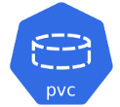
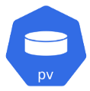
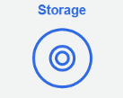

Kubernetes Resource 소개
02. Container, Docker, K8s의 이해 > 03. K8s 기술 소개
03
Volume 구조
Using
Binding
Volume
Pod
Persistent Volume Claim
Persistent Volume
Storage Class

Slide 38
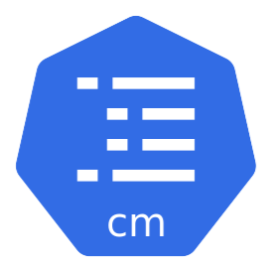
Kubernetes Resource 소개
02. Container, Docker, K8s의 이해 > 03. K8s 기술 소개
03
ConfigMap 소개
컨피그맵 특징
컨테이너와 분리해서 환경설정 제공
키-값 형태의 설정 정보를 저장하는 일종의 저장소 역할
간단한 문자부터 큰 설정 파일까지 값으로 가질 수 있음
동일한 파드라도 여러 개의 컨피그맵을 사용할 수 있음
ConfigMap

Slide 39

Kubernetes Resource 소개
02. Container, Docker, K8s의 이해 > 03. K8s 기술 소개
03
Secret 소개
시크릿 특징
보안유지가 필요한 자격증명 및 개인 암호화 키 같은 정보를 저장 및 관리하는 역할
Base64 인코딩으로 생성
키-값 형태의 설정 정보를 저장하는 일종의 저장소 역할
메모리에 저장됨
개별 시크릿의 최대 크기는 1MB까지 정의
모든 파드에는 자동으로 연결된 시크릿 볼륨이 존재
Secret

Slide 40
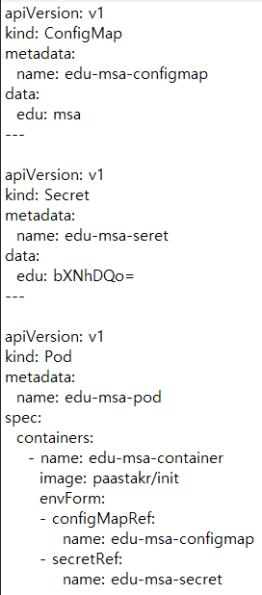



Kubernetes Resource 소개
02. Container, Docker, K8s의 이해 > 03. K8s 기술 소개
03
ConfigMap, Secret 사용 방법 소개
파드 생성시 컨피그맵과 시크릿 정보를 입력
ConfigMap
Pod
Secret

Slide 41
Kubernetes Resource 소개
02. Container, Docker, K8s의 이해 > 03. K8s 기술 소개
03
ConfigMap, Secret 사용 방법 소개
파드의 컨테이너 환경 변수에 컨피그맵의 데이터와 디코딩 된 시크릿의 데이터가 들어 감
Key : Value edu : msa
env
Container
ConfigMap
edu : msa
Key : Value edu : bXNhDQo=
edu : msa
Decoding
Pod
Secret

Slide 42
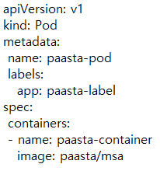
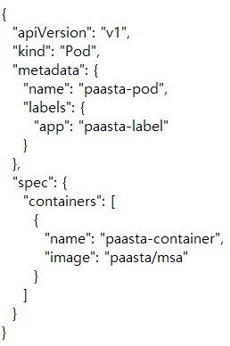
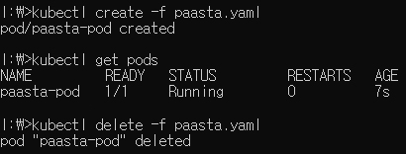
Kubernetes Resource 관리
02. Container, Docker, K8s의 이해 > 03. K8s 기술 소개
04
Kubernetes Resource 관리
쿠버네티스 리소스 관리
쿠버네티스 리소스는 YAML 또는 JSON으로 작성된 구성 파일과 함께 kubectl 커맨드 라인 툴을 이용하여 관리
kubectl 커맨드
YAML
JSON

Slide 43
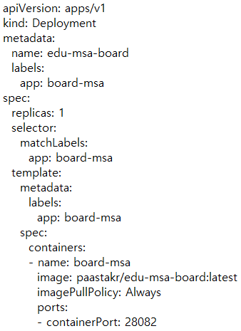
Kubernetes yaml 작성 방법 소개
02. Container, Docker, K8s의 이해 > 03. K8s 기술 소개
05
yaml 파일 작성 방법
디플로이먼트 예시 (1/8)
apiVersion 특정 리소스를 생성하기 위해 사용할 쿠버네티스 API 버전을 명세
kind 어떤 종류의 리소스를 생성하고자 하는지 생성할 리소스 타입을 명세

Slide 44
Kubernetes yaml 작성 방법 소개
02. Container, Docker, K8s의 이해 > 03. K8s 기술 소개
05
yaml 파일 작성 방법
디플로이먼트 예시 (2/8)
metadata 리소스에 이름을 부여하고 리소스를 유일하게 구분 짓는 데이터
metadata.name 리소스의 이름을 명세
metadata.labels 키-값 쌍으로 구성되어 특정 쿠버네티스 리소스만 나열 또는 검색할 때 사용
metadata.labels.app 리소스의 레이블을 설정

Slide 45
Kubernetes yaml 작성 방법 소개
02. Container, Docker, K8s의 이해 > 03. K8s 기술 소개
05
yaml 파일 작성 방법
디플로이먼트 예시 (3/8)
spec 생성하고자 하는 리소스에 대한 내용을 구체적으로 정의
spec.replicas 띄우고자 하는 파드의 개수를 설정
spec.selector 어떤 파드를 컨트롤하고 감시해야 하는지 정의

Slide 46
Kubernetes yaml 작성 방법 소개
02. Container, Docker, K8s의 이해 > 03. K8s 기술 소개
05
yaml 파일 작성 방법
디플로이먼트 예시 (4/8)
spec.selector.matchLabels metadata.labels와 동일한 설정으로 맵핑하여 동일한 레이블을 가진 파드의 컨테이너를 카운팅하여 현재 상태를 측정

Slide 47
Kubernetes yaml 작성 방법 소개
02. Container, Docker, K8s의 이해 > 03. K8s 기술 소개
05
yaml 파일 작성 방법
디플로이먼트 예시 (5/8)
spec.template 어떤 파드를 실행할지에 대한 정보를 설정
spec.template.metadata metadata.labels와 동일한 설정으로 맵핑하여 동일한 레이블을 가진 파드를 실행

Slide 48
Kubernetes yaml 작성 방법 소개
02. Container, Docker, K8s의 이해 > 03. K8s 기술 소개
05
yaml 파일 작성 방법
디플로이먼트 예시 (6/8)
spec.template.spec 실행시킬 컨테이너에 대한 설정
spec.template.spec. containers[] 실행시킬 컨테이너의 이름, 이미지, 포트 번호 등을 설정
spec.template.spec. containers[].name 컨테이너 이름을 지정

Slide 49
Kubernetes yaml 작성 방법 소개
02. Container, Docker, K8s의 이해 > 03. K8s 기술 소개
05
yaml 파일 작성 방법
디플로이먼트 예시 (7/8)
spec.template.spec. containers[].image 컨테이너로 배포할 이미지를 지정
spec.template.spec. containers[]. imagePullPolicy 이미지 다운로드 정책을 지정(“Always”는 이미지 여부에 상관없이 다운로드)

Slide 50
Kubernetes yaml 작성 방법 소개
02. Container, Docker, K8s의 이해 > 03. K8s 기술 소개
05
yaml 파일 작성 방법
디플로이먼트 예시 (8/8)
spec.template.spec. containers[].ports[] 컨테이너 포트번호를 지정

Slide 51
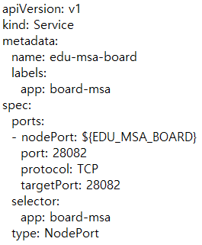
Kubernetes yaml 작성 방법 소개
02. Container, Docker, K8s의 이해 > 03. K8s 기술 소개
05
yaml 파일 작성 방법
서비스 예시 (1/2)
spec.ports.[].nodePort 외부에서 접근가능한 포트 번호를 설정(외부 포트)
spec.ports.[].port 컨테이너 포트 번호를 설정(내부 포트)
spec.ports[].protocol 프로토콜 방식을 설정
spec.ports[].targetport 접근하고자 하는 컨테이너 포트 번호를 설정

Slide 52
Kubernetes yaml 작성 방법 소개
02. Container, Docker, K8s의 이해 > 03. K8s 기술 소개
05
yaml 파일 작성 방법
서비스 예시 (2/2)
spec.type 외부에 노출하고자 하는 방식을 설정 (“NodePort”는 포트 번호를 통해 외부에서 접근할 수 있는 방법)

Slide 53
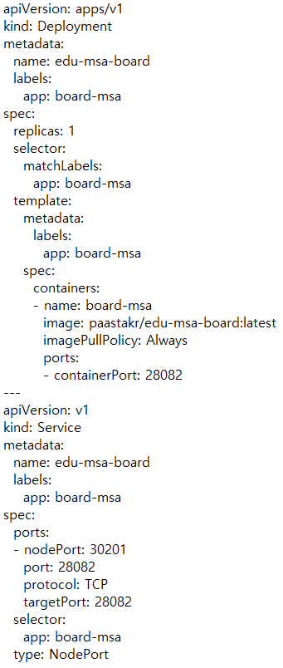
Kubernetes yaml 작성 방법 소개
02. Container, Docker, K8s의 이해 > 03. K8s 기술 소개
05
yaml 파일 작성 방법
yaml 파일 통합
Deployment
서로 관련된 여러 yaml 파일을 하나의 파일로 작성하기 위해서는 중간에 “---” 로 구분 지어 작성
Service

